Slide 1
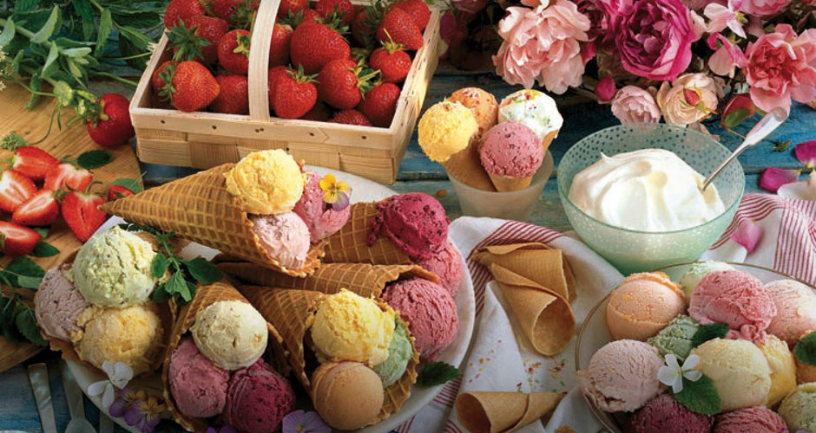
Магазин мороженого

Slide 2
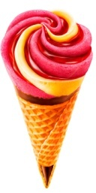
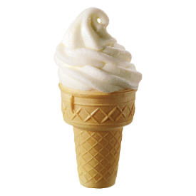
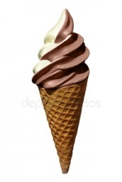
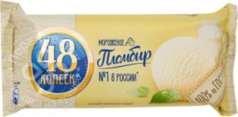
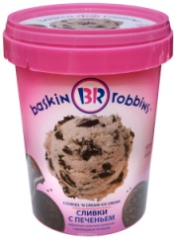
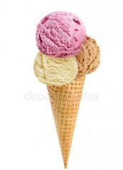
11
15
8+1=
6+1=
7
13
12+1=
14+1=
9
9+1=
10
10+1=

Slide 3
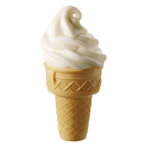
<
=
>

Slide 4
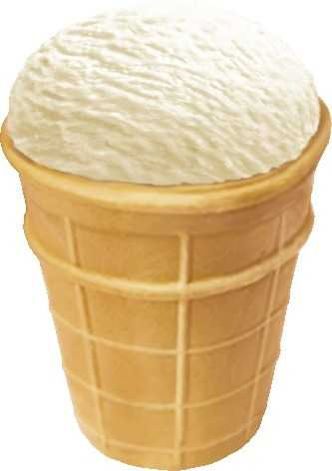
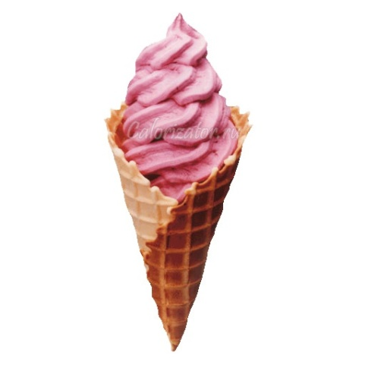
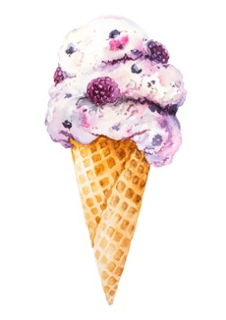
13 рублей
10 рублей
14 рублей
15 рублей

Slide 5
13 рублей
10 рублей
14 рублей
15 рублей

Slide 6
1
4
7
9
10
2
3
8
6
5

Slide 7
10
8
5
3
2
1
7
6
9
4

Slide 8
10
2
8
4
7
3
6

Slide 9
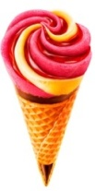
6
4
<
=
>
<
=
>
8
<
=
>

Slide 10
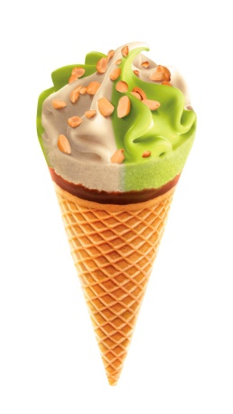
4 рубля
6 рублей
12
5 рублей
2 рубля
9 рублей

